Slide 1
大中票券債券市場展望雙週報
2023/07/10
Peter Tsai

Slide 2
市場回顧
美國10y公債利率近兩周呈現上揚走勢，由於就業市場數據猶有韌性，7月FOMC會議升息機率上攀至90%以上。6月ISM服務業指數亦優於預期，都令美債利率近期走揚。美債10y上周五收在4.0616%。台債利率市場，由於台灣通膨數據6月續放緩，市場預期央行第三季政策不變的機率大，台債氣氛不空。10y上周收盤利率為1.174%。

Slide 3
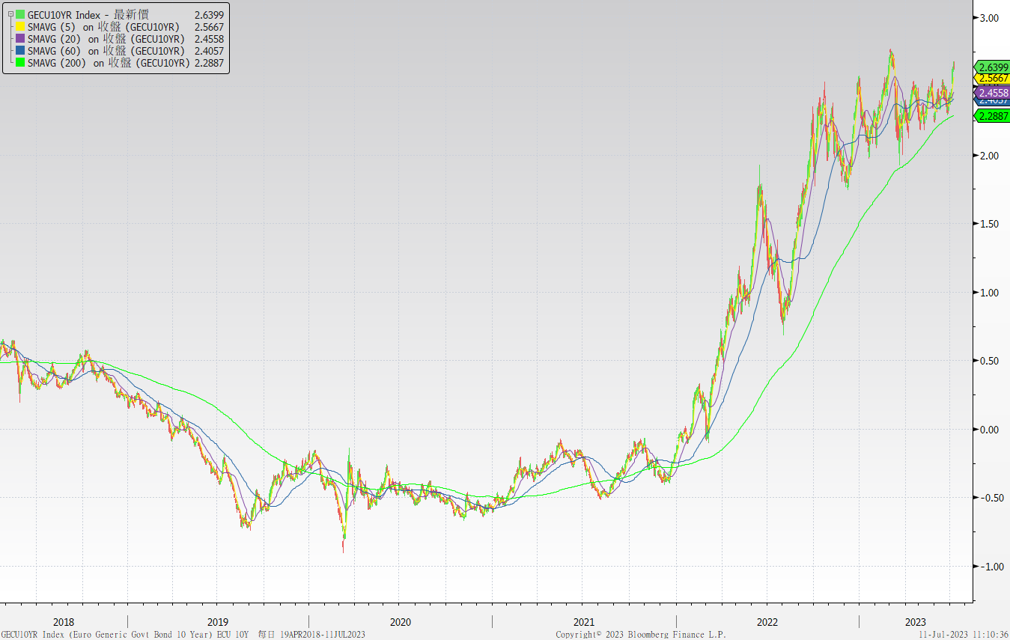
歐債十年期利率走勢圖

Slide 4
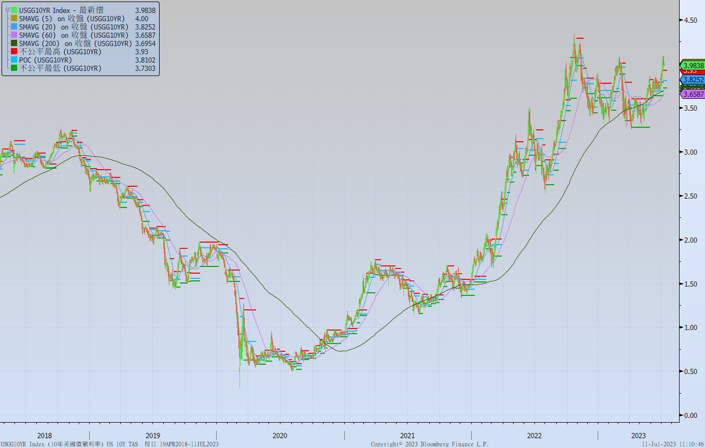
美債十年期利率走勢圖

Slide 5
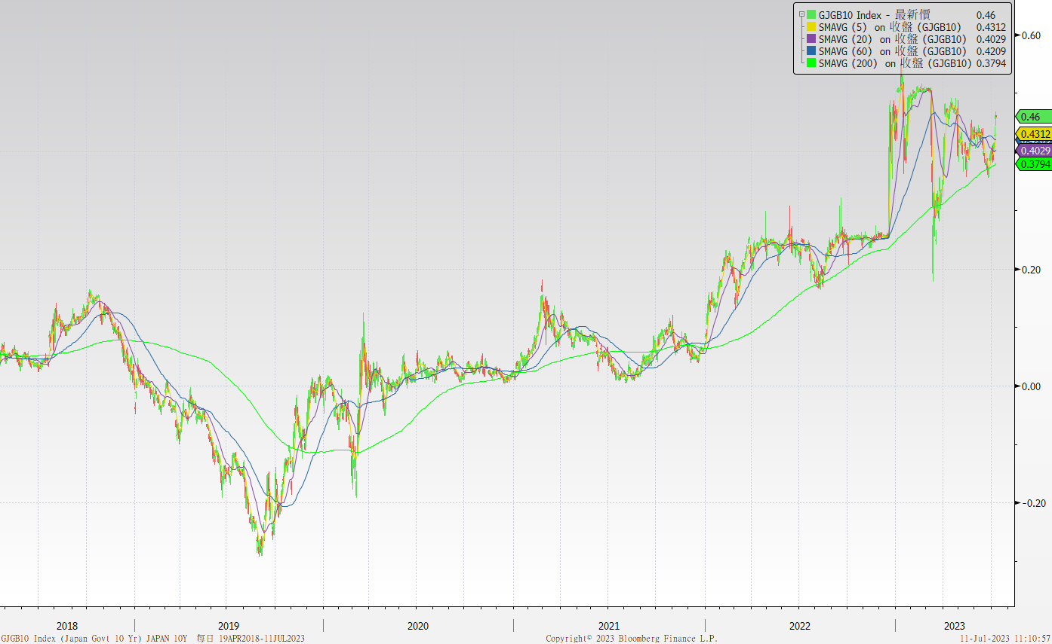
日債十年期利率走勢圖

Slide 6
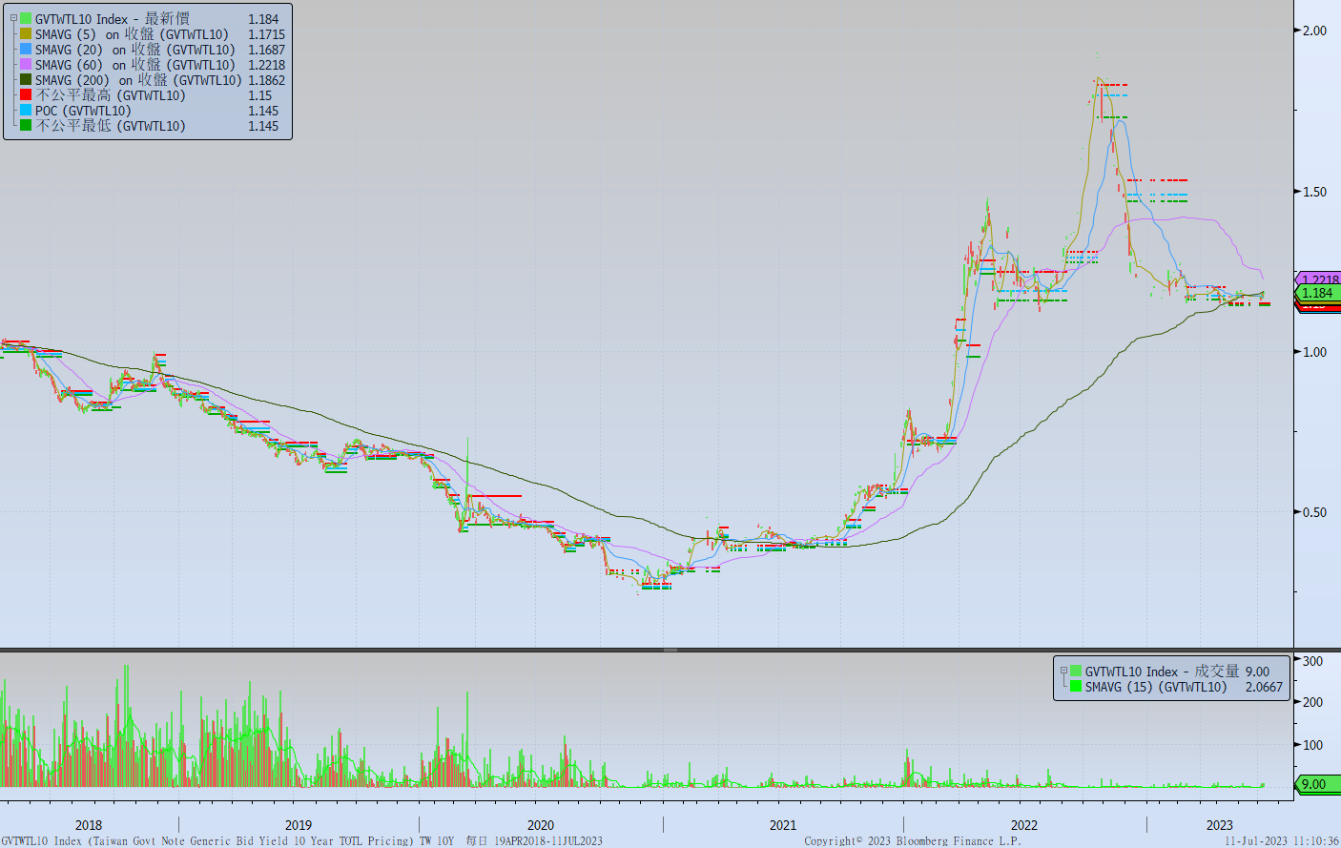
台債十年期利率走勢圖

Slide 7
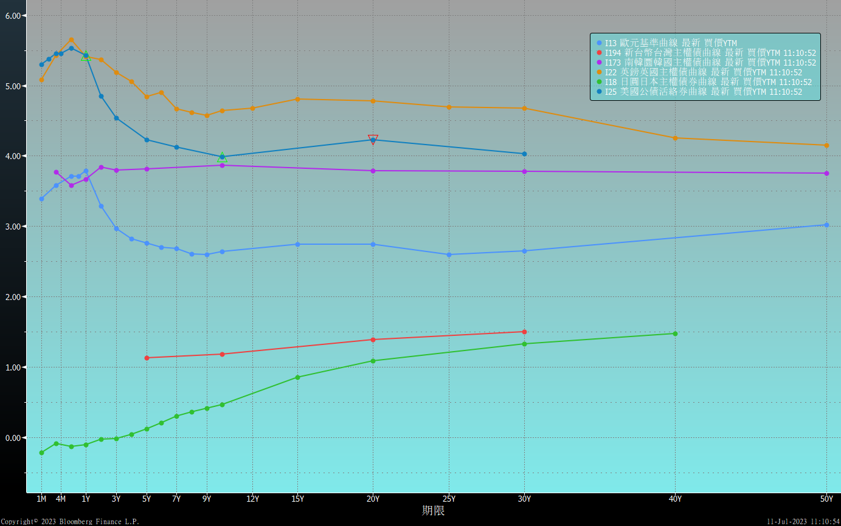
主要國家殖利率曲線

Slide 8
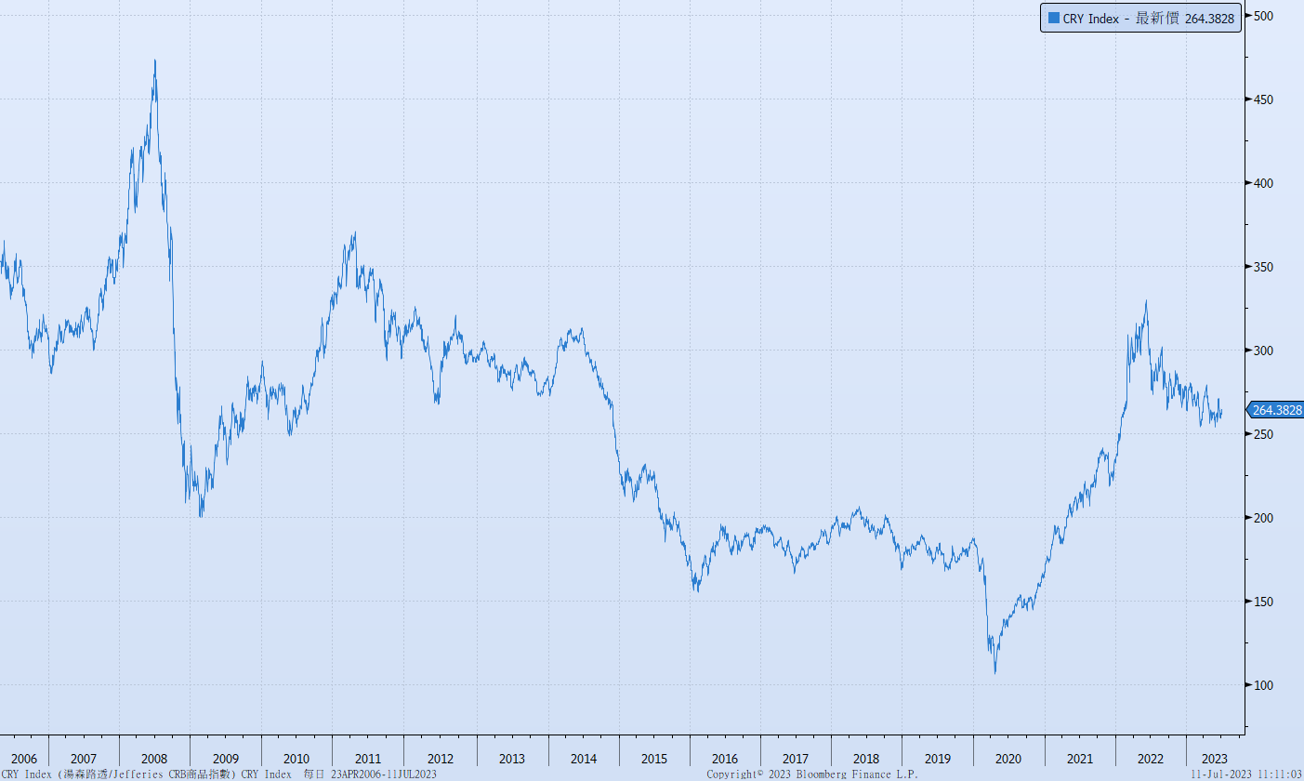
原物料指數

Slide 9
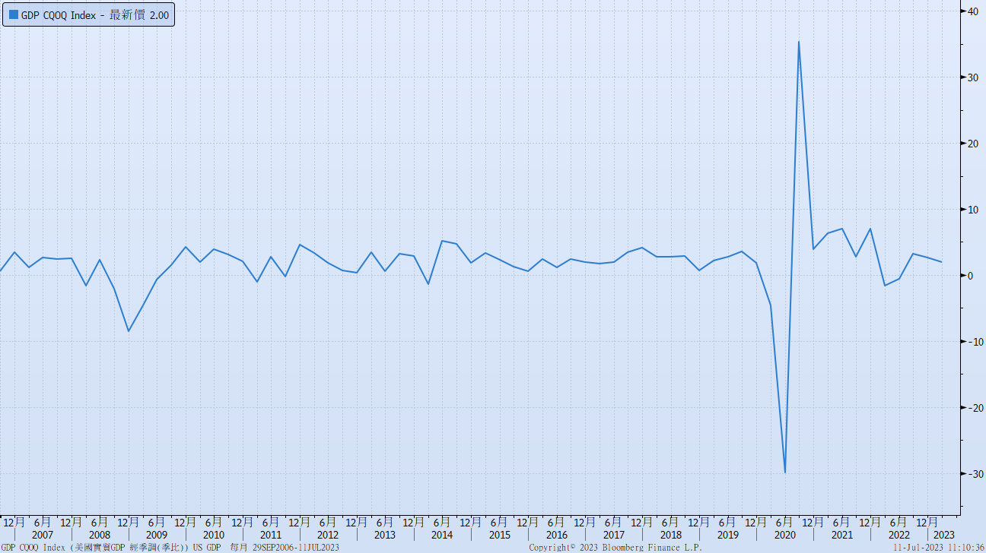
美國GDP成長率

Slide 10
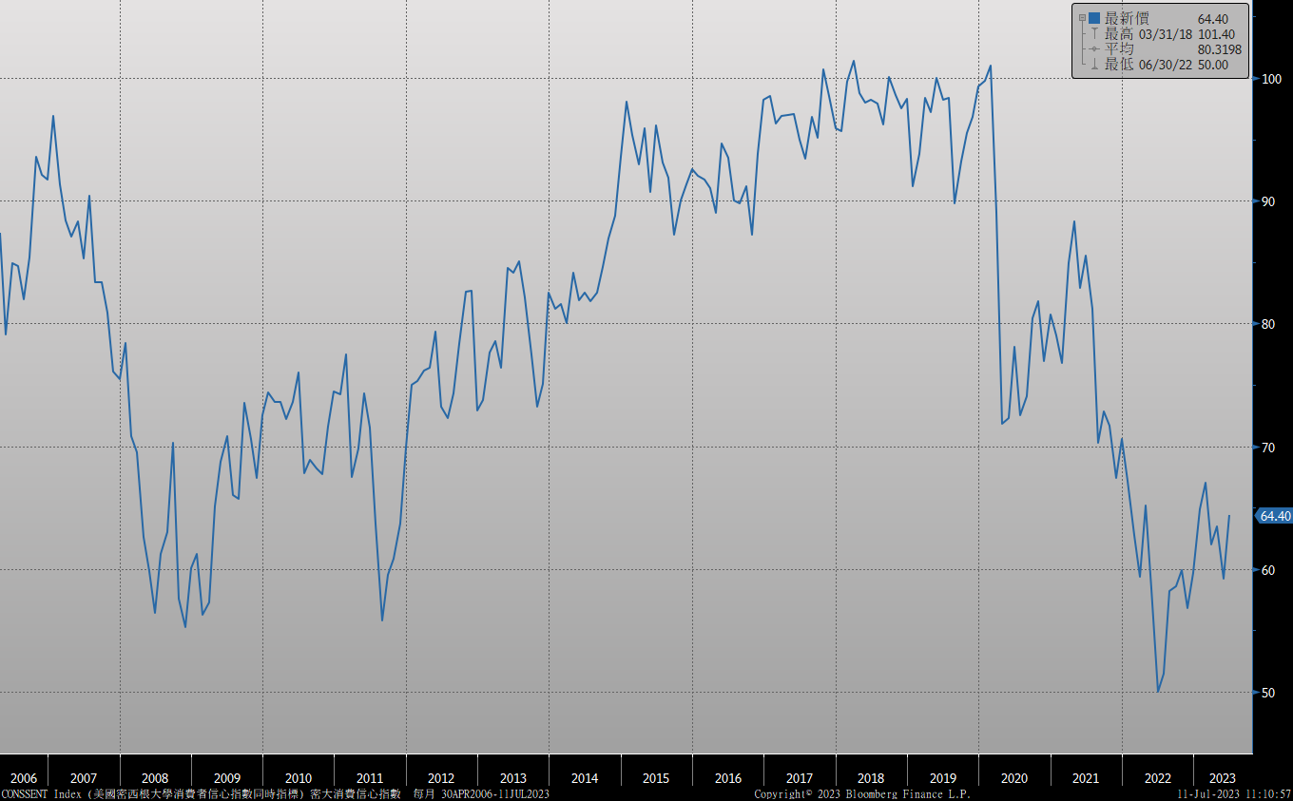
密大消費信心

Slide 11
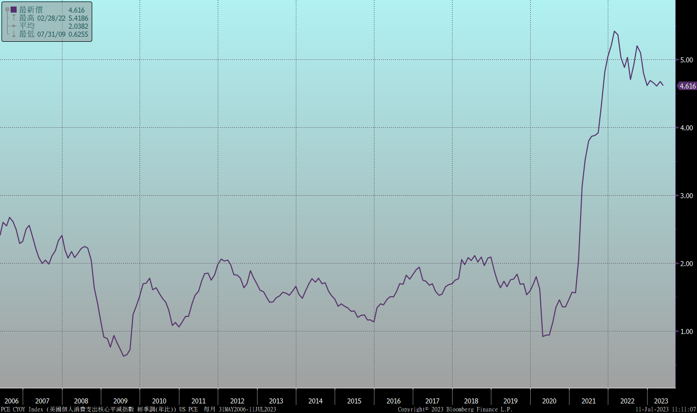
美國個人消費支出核心平減指數 經季調(年比)

Slide 12
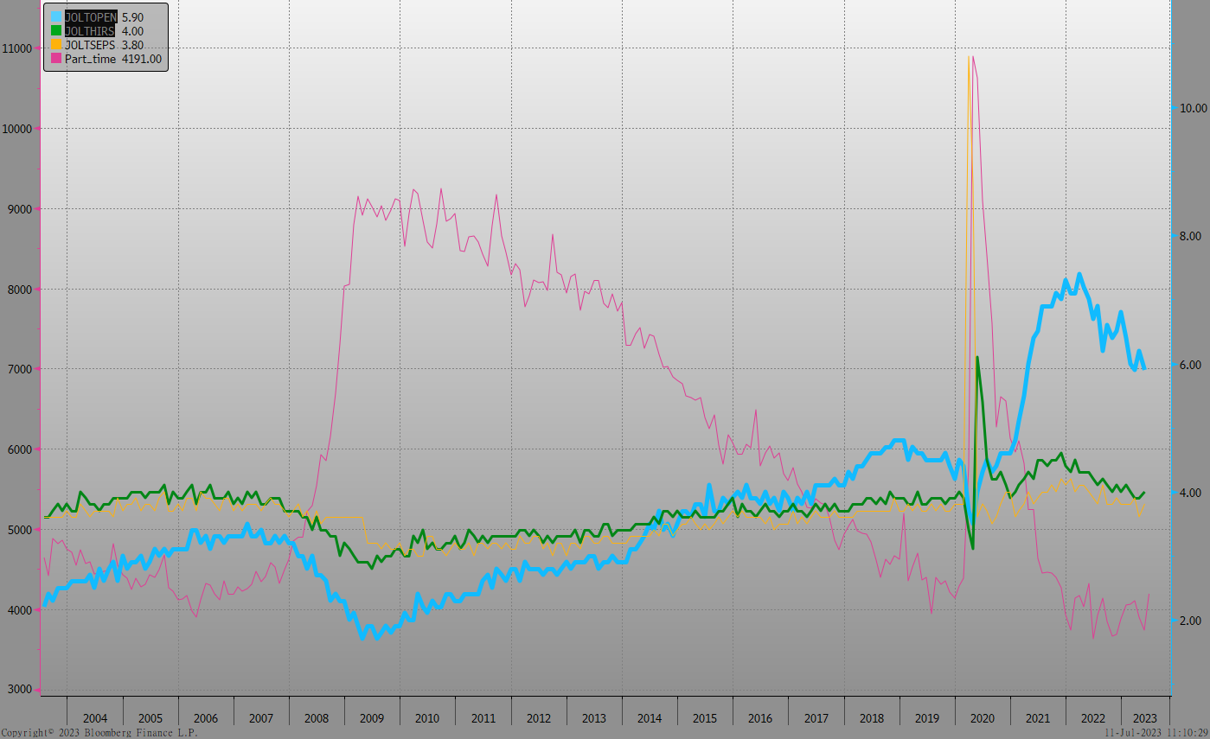
美國就業情況

Slide 13
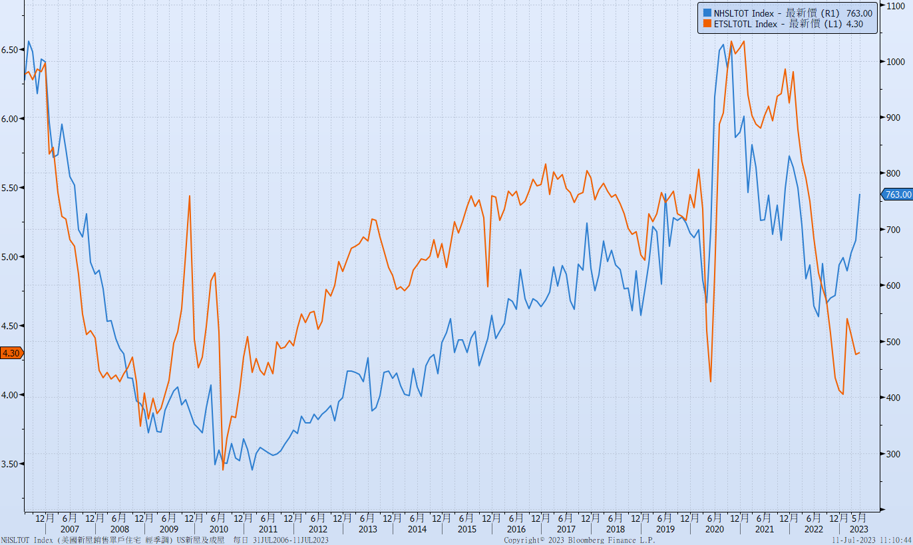
美國新屋及成屋銷售

Slide 14
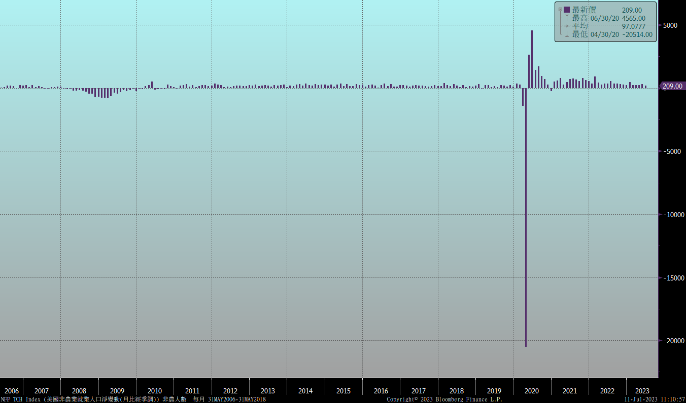
美國非農就業人數

Slide 15
經濟數據預報

Slide 16
市場展望
從利率走勢看，美債10y利率月線與季線持續上揚。目前技術線型偏向高檔整理。
在經濟數據方面，即將公布美國6月CPI、6月成屋銷售、6月新屋開工，歐元區7月ZEW數據。目前市場預期美國七月升息一碼。應觀察美CPI數據走勢來預估通膨壓力是否在減緩中。台債方面，因通膨壓力漸緩解，債市氣氛偏多，10年期公債利率與美債利率走勢脫鉤。惟目前養券成本仍高，多方追價有限，然利率逢高買氣尚佳。預估10y區間在1.13%~1.23%。利率交換市場，5年期利率區間在1.30%~1.48%。

